Slide 1
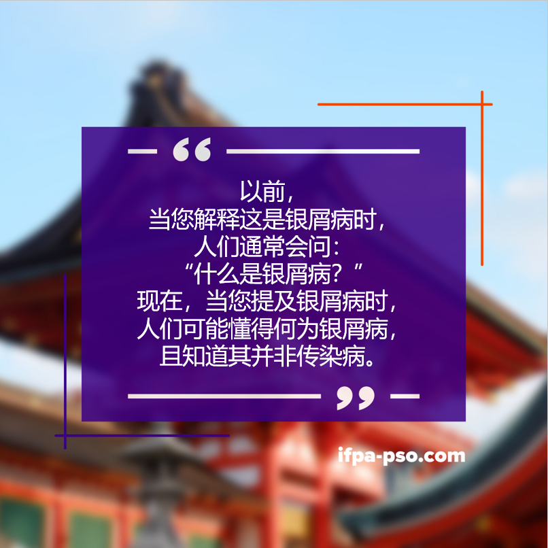
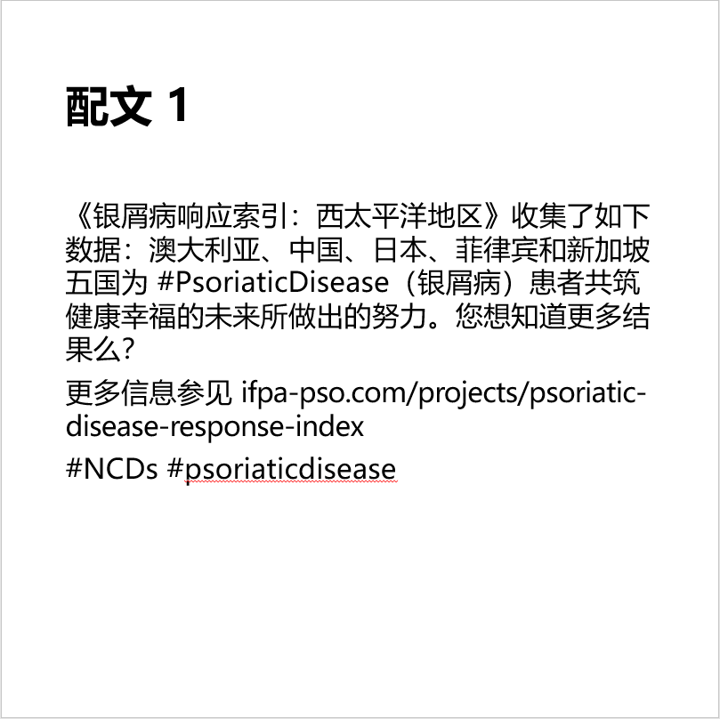
Psoriatic Disease Response Index (银屑病响应索引)：
西太平洋地区
感谢您同我们携手宣传《银屑病响应索引： 西太平洋地区》报告。
本 PPT 所述步骤可以为您在各社交媒体平台宣传此报告提供帮助。
本报告将于 2023 年 7 月 3 日推出。本 PPT 中包含一些示例磁贴和相关配文，欢迎您根据自身需求编辑所示磁贴和配文。

Slide 2
新人指南
请关注我们的以下账号：@psoriasisIFPA（Twitter、Facebook、Instagram、LinkedIn）
为您所需的平台选择社交媒体资讯
使用我们的话题标签 #psoriaticdisease
使用我们的活动图片（正方形格式），以 JPG 或 PNG 格式导出，上传图片和相关配文。

Slide 3

以前，
当您解释这是银屑病时，
人们通常会问：
“什么是银屑病？”
现在，当您提及银屑病时，
人们可能懂得何为银屑病，
且知道其并非传染病。

Slide 4
配文 1
《银屑病响应索引：西太平洋地区》收集了如下数据：澳大利亚、中国、日本、菲律宾和新加坡五国为 #PsoriaticDisease（银屑病）患者共筑健康幸福的未来所做出的努力。您想知道更多结果么？
更多信息参见 ifpa-pso.com/projects/psoriatic-disease-response-index
#NCDs #psoriaticdisease

Slide 5

我不知道银屑病
会出现关节炎症状。
当疼痛愈发严重时，
我去看了一位骨科医生。
但这位医生对关节炎了解不多，导致延误诊断，
结果我的脚趾变形了。

Slide 6
配文 2
首次出现病症到确诊 #PsoriaticDisease （银屑病）的时间间隔过长，会影响病情发展、发病率和患者的长期健康，应尽快确诊并接受 治疗。
更多信息参见 ifpa-pso.com/projects/psoriatic-disease-response-index
#NCDs #UHC #HealthForAll #psoriaticdisease

Slide 7

银屑病引发的皮损病征令有些人感到害怕，但现在情况有所好转。

Slide 8
配文 2
#DidYouKnow（你知道么？） 一项关于对中国 #psoriaticdisease（银屑病）患者生活质量影响的研究表明，参与研究的患者往往避而不去公共场所，不与朋友见面，因症状明显而担心别人的反应。请即刻停止污名化！更多信息参见 ifpa-pso.com/projects/psoriatic-disease-response-index
#mentalhealth #NCDs #psoriaticdisease

Slide 9

遗憾的是，
由于银屑病带来的羞耻感，
许多患者不会立即就诊。

Slide 10
配文 3
在日本，银屑病的俗称 ("Kansen") 听起来与感染的意思相同。因此，#psoriaticdisease （银屑病）患者觉得需要用衣服或发型来遮挡其症状。但是 #psoriaticdisease（银屑病）是不会传染的！
更多信息参见 ifpa-pso.com/projects/psoriatic-disease-response-index
#NCDs #psoriaticdisease

Slide 11

对生活在偏远地区的人们而言，为全科医生提供培训大有裨益。

Slide 12
配文 4
不同的医疗系统下，全科医生 (GP) 接受 #psoriaticdisease（银屑病）相关培训的机会不同。若医生缺乏相关知识，患者可能被误诊，接受无效治疗，甚至相当长时间都在接受无效治疗，且无法意识到银屑病与合并症之间的联系。更多信息参见 ifpa-pso.com/projects/psoriatic-disease-response-index
#UHC #NCDs #HealthForAll #psoriaticdisease

Slide 13

若医护人员在临床实践中依照指南行事，治疗效果则会改善

Slide 14
配文 5
国家或区域机构应制定、调整和/或宣传 #psoriaticdisease（银屑病）指南。 更多信息参见 ifpa-pso.com/projects/psoriatic-disease-response-index
#NCDs #psoriaticdisease

Slide 15
我不知道银屑病
会出现关节炎症状。
当疼痛愈发严重时，
我去看了一位骨科医生。
但这位医生对关节炎了解不多，导致延误诊断，
结果我的脚趾变形了。

Slide 16
配文 6
#DidYouKnow（你知道么？） 首次出现病症到确诊 #psoriaticdisease（银屑病）的时间间隔过长，临床医生认为这种情况不可接受，并认识到早诊断早治疗对控制病人的发病率至关重要。更多信息参见 ifpa-pso.com/projects/psoriatic-disease-response-index
#NCDs #psoriaticdisease

Slide 17

我每三个月就得
去大学医院取一次药，
开车大约需要 40 分钟。
此外，生物制剂价格昂贵，
所以要获得这些药物并非易事。

Slide 18
配文 6
在日本，只有一些拥有委员会认证专科医生的诊所能开生物制剂处方，而更多的农村地区则没有这样的诊所。因此，农村地区的中度或重度 #psoriaticdisease（银屑病）患者更难以接受正确的治疗，可能会继续长时间接受次优治疗。更多信息参见 ifpa-pso.com/projects/psoriatic-disease-response-index
#UHC #NCDs #HealthForAll #psoriaticdisease

Slide 19

如果医生不问，
病人很难主动
说出心理症状。

Slide 20
配文 7
#DidYouKnow（你知道么？） 人们羞于寻求心理支持，导致即使能够获得 #mentalhealth（心理健康）服务，患者也无法接受适当的治疗。这个问题很严重，必须由医护人员和整个社会共同解决。更多信息参见 ifpa-pso.com/projects/psoriatic-disease-response-index
#psoriaticdisease #NCDs

